Slide 1

二维结构损伤定位及大小评估的多级方法
报告人：齐佳宏
导 师：励 争 教授
2017.03.23

Slide 2
content
研究背景与意义
研究现状
研究设想与初步成果
创新点及工作计划

Slide 3
content
研究背景与意义
研究现状
研究设想与初步成果
创新点及工作计划

Slide 4

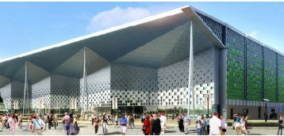
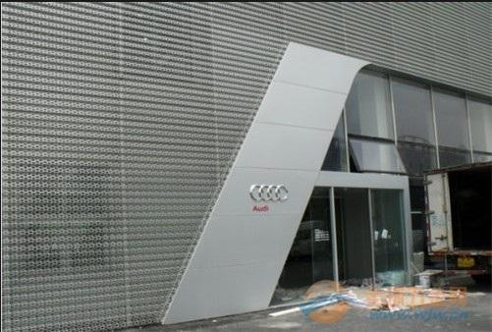
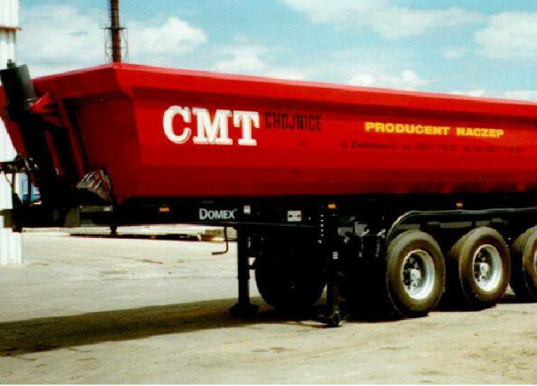
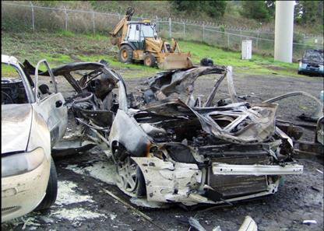
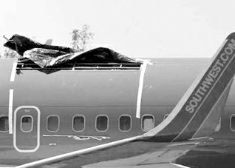
研究背景及意义
大量应用
事故发生
Notes:
二维板状结构作为常见的结构形式之一，被广泛应用于各工程领域。如在汽车工业中，金属板件被用于车身钢板、排气管护板、引擎盖等多个位置；在建筑工程中常被作为幕墙使用。此外，板状结构在航空航天、桥梁、船舶等领域亦得到了广泛应用。
另一方面，在成形过程中所带入的缺陷，如孔形缺陷、裂纹等，都会对板件的使用安全造成威胁；此外，外部加载以及使用环境的变化，亦可能引起板件内部细小缺陷源的扩展，从而引发破坏事故。所以，对板结构中损伤的检测具有十分重要的现实意义。

Slide 5
content
研究背景与意义
研究现状
研究设想与初步成果
创新点及工作计划

Slide 6
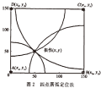
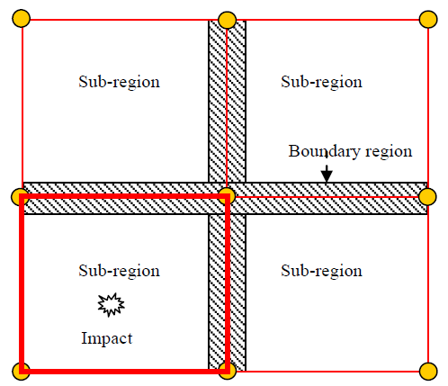
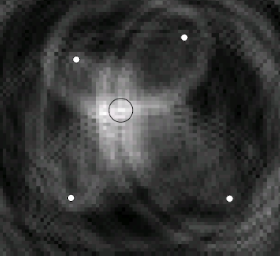
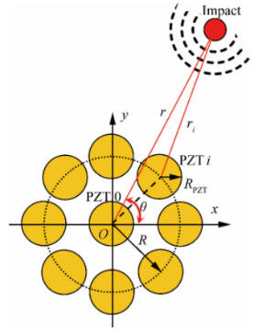
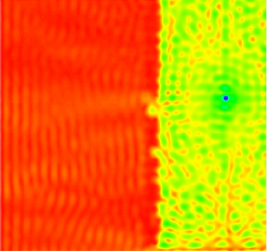
研究进展-基于导波技术的无损检测方法
椭圆定位算法（袁慎芳,2007）
多传感器激励接收（姜跃栋,2016; Lin Ye,2002）
ToF法
多级检测方法（陈建霖,2016; Shenfang Yuan,2012）
时间反转成像法（Lei Qiu,2013; Chun H Wang,2004）
导波成像技术
压电片激励、激光扫描测量法（Maciej Radzienski,2013; Jung-RyuI Lee,2007）
相控阵成像法（王志凌,2014; 钟永腾,2014; Malinowski,2009）
声发射
(宋阳,2017; G.R.Liu,2003)
针对损伤检测、定位的研究已较为成熟，针对损伤大小评估的研究比较有限
Notes:
二维板状结构的无损检测技术已经成为国内外研究的热点。其中，由于超声导波具有传播距离远、衰减小且能够适应快速大范围检测等诸多优点，其在无损检测领域得到了广泛应用。目前，基于导波技术的无损检测方法主要包括ToF法、导波成像技术、声发射等多种方法。
其中，ToF法通过同一传感器接收到的损伤反射信号相比于入射信号的时间延迟来确定损伤的存在并进行损伤定位。研究中常常采用多个传感器布阵来提高损伤定位的准确性，此外，袁慎芳、陈建霖等曾先后利用多级检测方法对板中的损伤进行评估，通过划分子区域大幅提升了检测效率，但在实现一级检测后均需额外布置新的压电片，不适合工程操作
而在导波成像技术中，国外常富国课题组与袁慎芳课题组提出了时间反转成像法，分别实现了板中附着质量块与冲击损伤的定位及大小评估，但对损伤大小的结果仅以图像方式呈现，并未做定量探讨。
经过调研我们发现，目前针对板状结构的损伤检测、损伤定位研究已较为成熟，但针对损伤大小的评估仍比较有限，尤其是定量探讨损伤程度的研究亟待丰富，故本课题希望提出一种新的多级检测方法用于定量评估二维结构中穿孔损伤的位置及大小。

Slide 7
content
研究背景与意义
研究现状
研究设想与初步成果
创新点及工作计划

Slide 8
研究设想与初步成果
铝板中兰姆波群速度的确定；
二维结构损伤位置/大小的单级评估
2. 互相关方法完成损伤信号处理；
3. 基于椭圆定位法/外切圆法实现对损伤位置/大小的评估
研
究
设想
二维结构损伤定位及大小评估的多级方法
4. 提出针对损伤定位及大小评估的多级检测方法
二维结构损伤评估的多级方法
5. 定量探讨不同检测区域下多级检测方法对检测精度的提升效果
损伤评估多级方法精度的实验验证
6. 进一步验证损伤定位及大小识别多级方法的可靠性
Notes:
本课题以二维板状结构作为研究对象，利用导波信号进行损伤识别，采用互相关技术计算ToF，实现对板中穿孔损伤位置及尺寸的定量评估；
进而提出一种新的多级检测方法，在不额外布置压电片的情况下提高检测精度，并通过实验对该方法的可靠性进行验证。

Slide 9
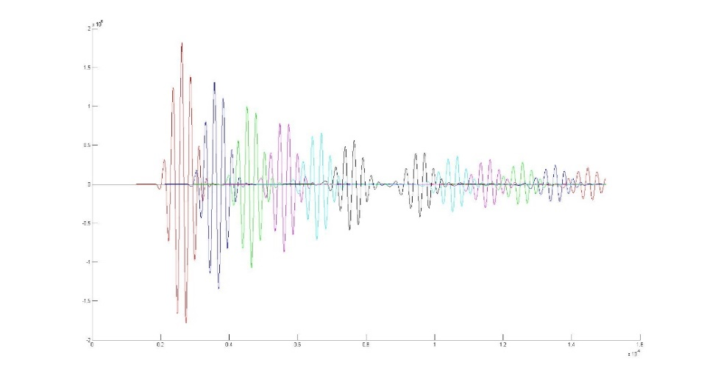
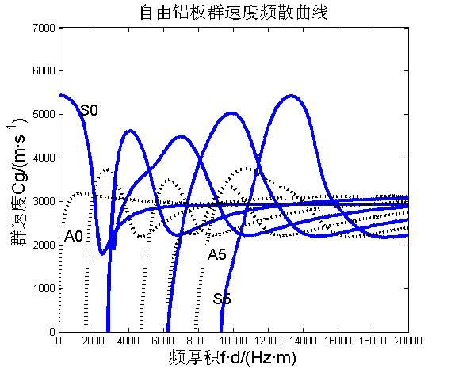
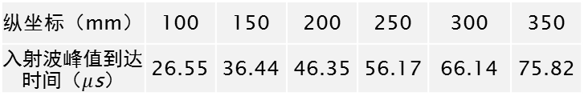
初步成果
1.铝板中S₀波群速度的确定
y
单元种类：solid164
单元尺寸：1mm
激励方式：位移加载
激励点：中心位置
激励信号：383KHz，5.5周期汉宁窗调幅信号
约束：自由板
时间步长：1e⁻⁸秒
计算时间：1.5e⁻⁴秒
400mm
x
纵坐标（mm） | 100 | 150 | 200 | 250 | 300 | 350
入射波峰值到达时间（$μ\text{s}$） | 26.55 | 36.44 | 46.35 | 56.17 | 66.14 | 75.82
波速（计算值）：5074m/s
波速（理论值）：5300m/s
误差4%
由于弥散现象的存在，准确波速很难得到，会对损伤定位及大小评估精度产生一定影响
Notes:
首先，我们以数值模拟的方式确定了铝板中的群速度，采用dyna有限元软件，三维实体单元，激励方式为在板中心处进行径向位移激励，激励信号为中心频率383kHz的5.5周期信号。布片方式如图所示，我们根据波传播路径上各点入射波峰值到达的时间差得到了铝板S0波群速度5074m/s，而根据频厚积计算出的波速理论值为5300m/s，二者存在4%的误差。可以看出，由于弥散现象的存在，准确波速很难得到，会对损伤定位及大小评估精度产生一定影响

Slide 10
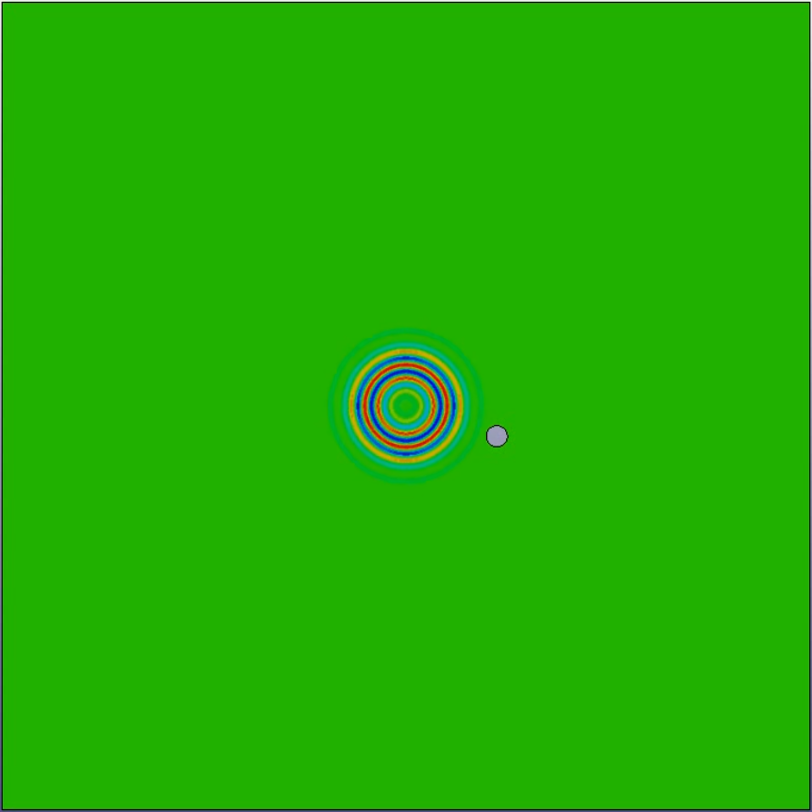
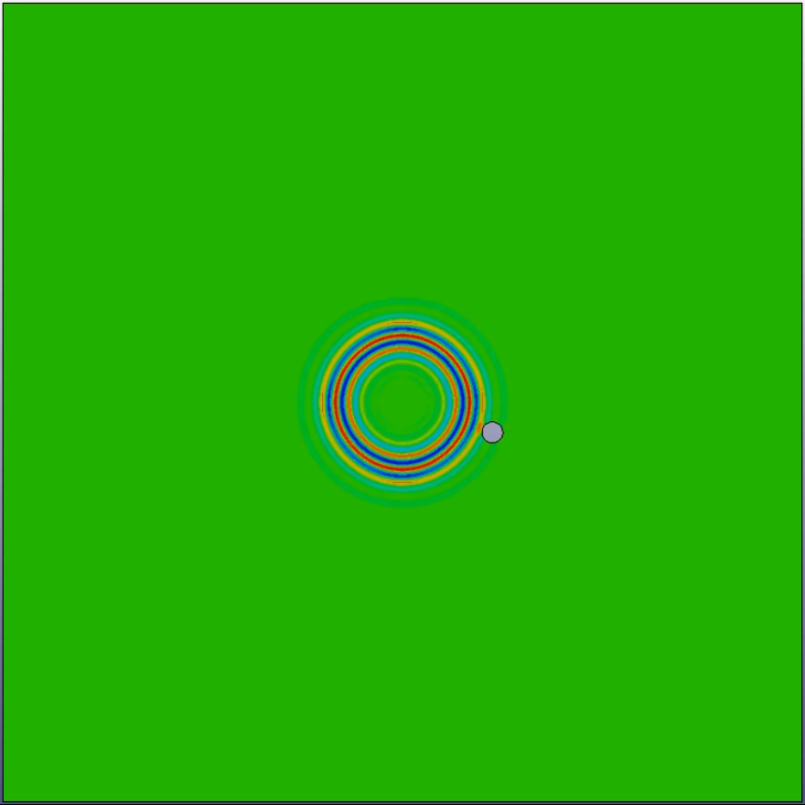
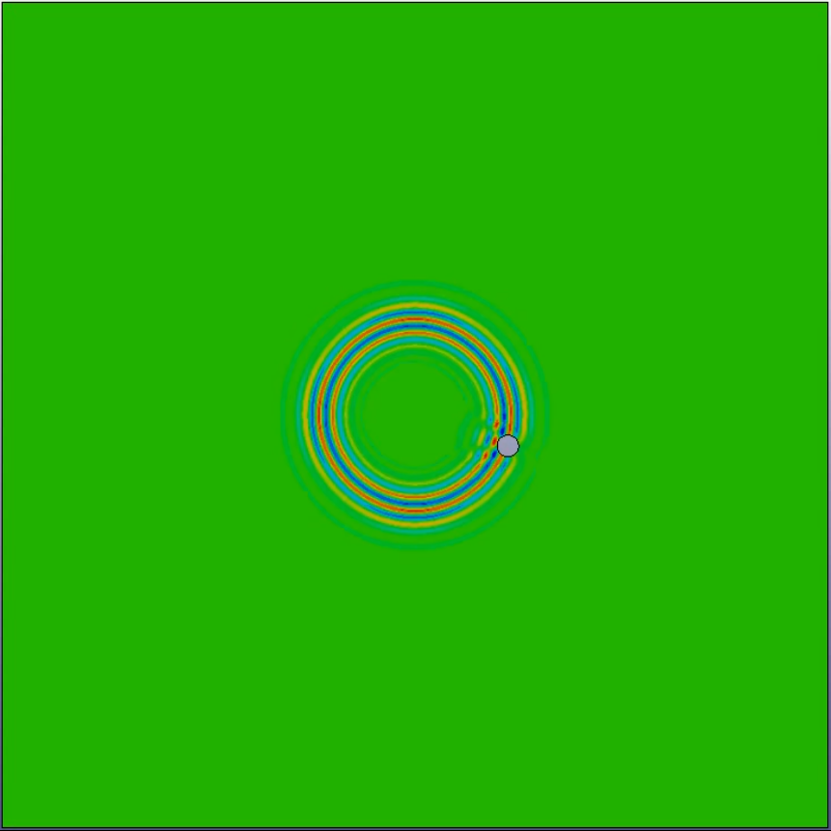
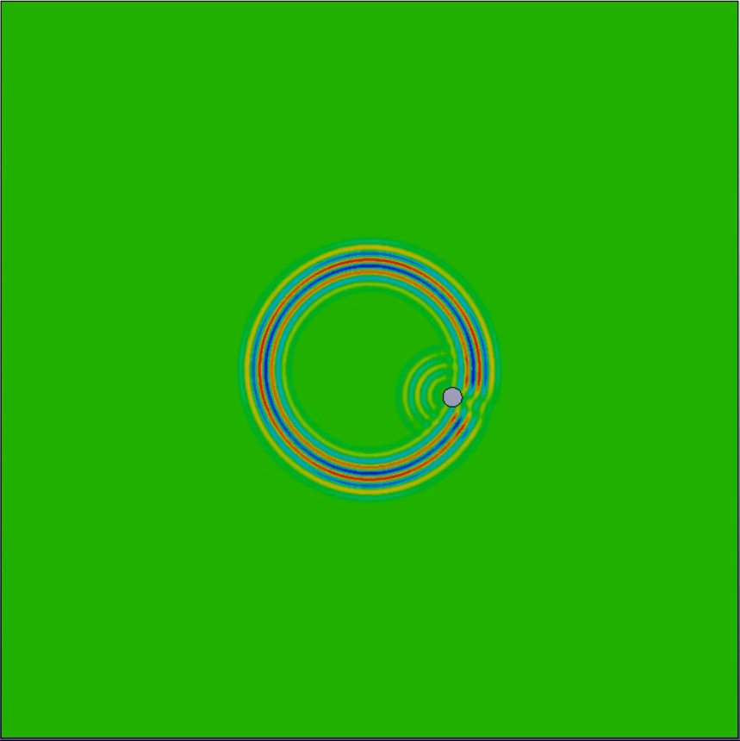
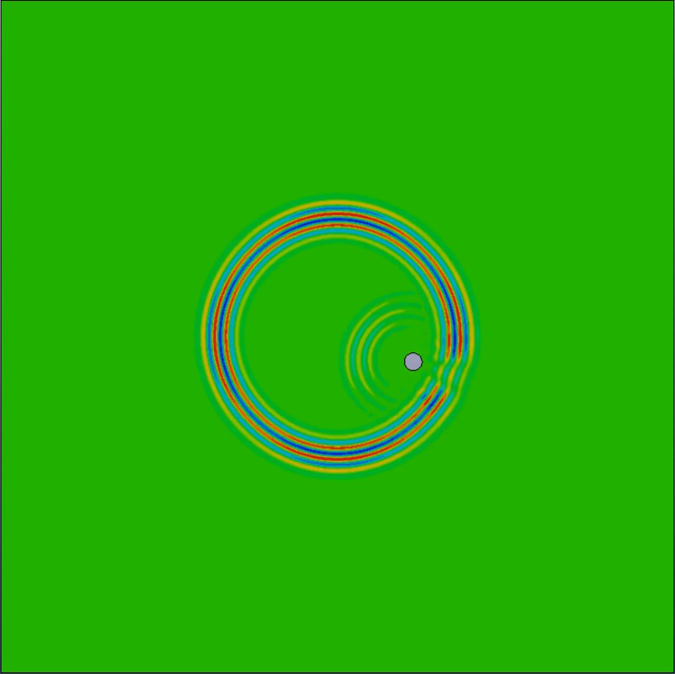
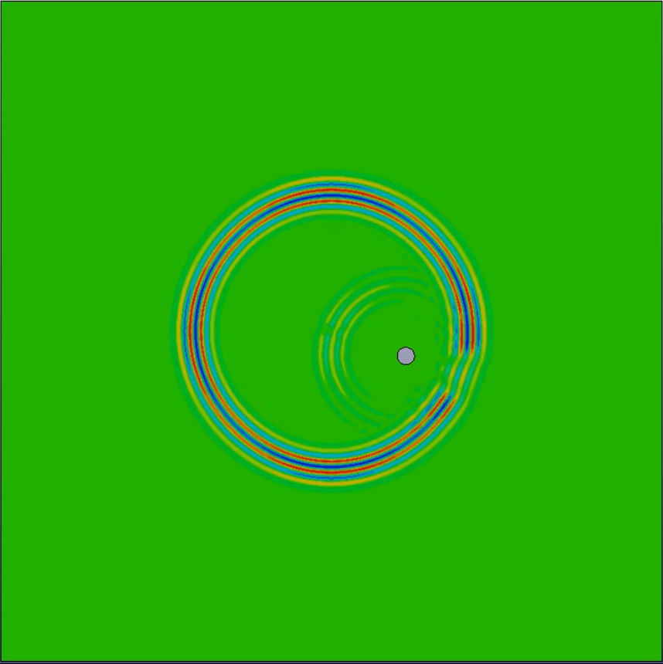
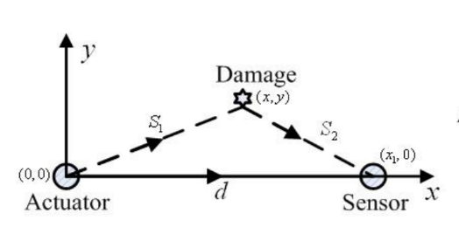
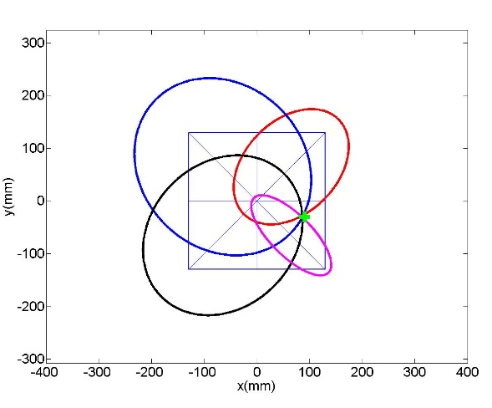
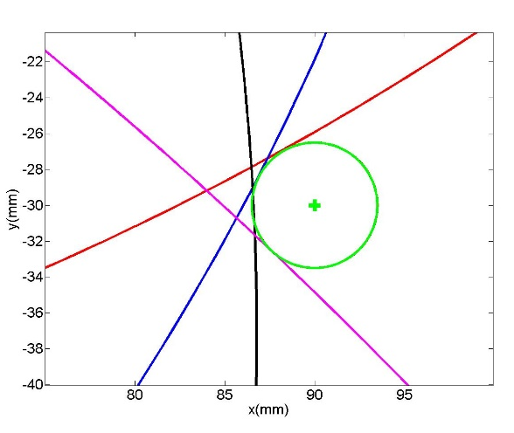
初步成果
2.损伤位置与大小的单级评估
t=15
t=20
t=25
y
PZT2(x₂,y₂)
PZT1(x₁,y₁)
d=260mm
d₁
damage(x,y)
x
d₀
d₂
PZT3(x₃,y₃)
PZT4(x₄,y₄)
t=30
t=35
t=40
d₁
d₂
d₀
损伤附近交集
外切圆评估损伤大小
Notes:
接下来我们进行了二维板中孔洞缺陷的单级评估，模型仍是800*800的铝板，布片方式如图所示。其中中心位置为激励点，检测区域4个象限的角点为接收点，在右图中可明显看出孔损伤界面对Lamb波的反射作用。

Slide 11
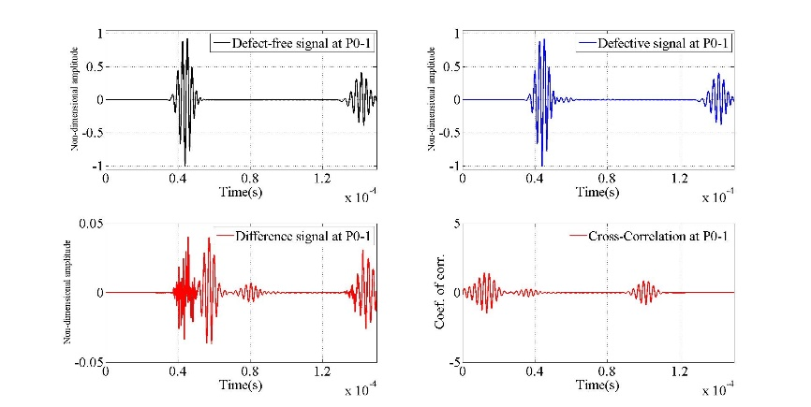
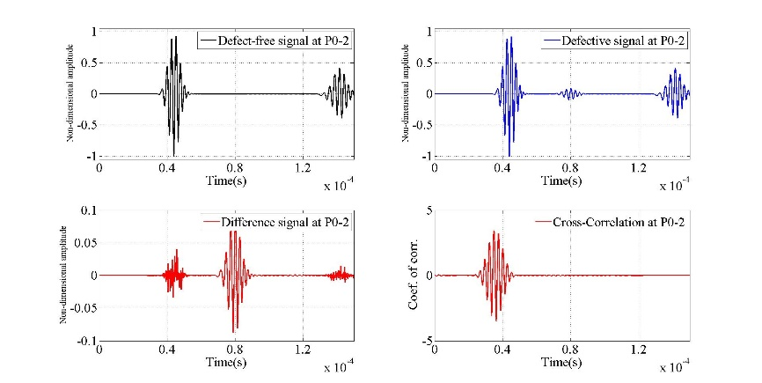
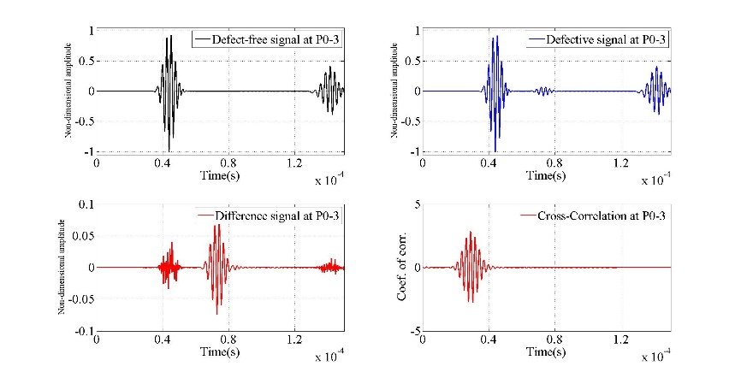
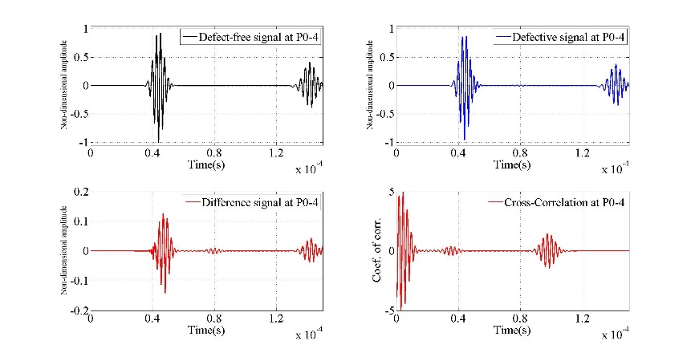
初步成果
2.损伤位置与大小的单级评估
y
PZT2(x₂,y₂)
PZT1(x₁,y₁)
d=260mm
d₁
damage(x,y)
x
d₀
d₂
PZT1
PZT2
PZT3(x₃,y₃)
PZT4(x₄,y₄)
PZT3
PZT4
 | 损伤位置(x,y)(mm) | 损伤直径(mm)
模拟值 | (105, -31.5) | 28.16
真实值 | (90,-30) | 7
误差 | 15.89% | 302.29%
椭圆定位法
外切圆评估损伤大小
Notes:
我们分别测得完好结构与含损伤结构中各接收点的接收信号，即为每组图中的图1与图2，各自进行归一化后作差，即可得到由损伤边界反射产生的信号，即图3。继而通过互相关算法得到损伤信号相对于入射信号的延迟时间。
基于弹性波与界面的相互作用原理，ToF方法确定的由损伤可能位置点组成的椭圆必与损伤边界相切，故我们将各延迟时间带入左侧的方程中，可得到与孔洞相切的4个椭圆，这些椭圆确定的外切圆圆心即为损伤位置，外切圆直径则为穿孔损伤的直径；
我们模拟得到的孔洞位置为（105，-31.5），损伤直径为28.16mm，误差分别在16%与302%左右，误差较大。

Slide 12
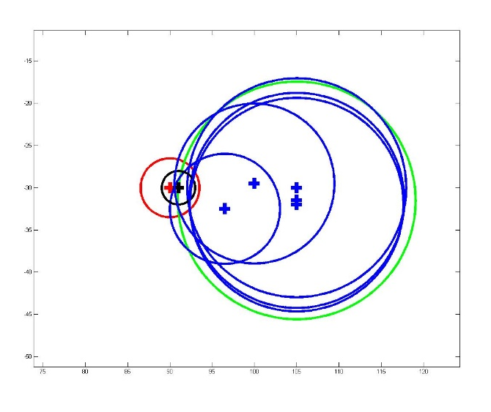
初步成果
3.损伤位置与大小的多级评估
在原方法基础上补充一个新椭圆重新评估损伤
y
y
PZT2
PZT1
PZT2
PZT1
误差引入项
选椭圆标准：
1. 尽量小，减小弥散带来的误差
2.尽量与孔相切在不同的方向
x
x
PZT0
PZT0
PZT3
PZT4
PZT3
PZT4
y
真实损伤
一级检测结果
5椭圆检测结果
PZT2
PZT1
激励点 | 接收点 | 损伤位置(x,y)(mm) | 误差 | 损伤直径(mm) | 误差
PZT1 | PZT2 | (96.5,-32.5) | 7.34% | 13.06 | 86.51%
PZT1 | PZT3 | (105,-30) | 15.81% | 25.94 | 270.50%
PZT1 | PZT4 | (91,-30) | 1.05% | 3.99 | -43.02%
PZT2 | PZT3 | (105,-31.5) | 15.89% | 25.49 | 264.09%
PZT2 | PZT4 | (105,-32) | 15.95% | 25.30 | 261.36%
PZT3 | PZT4 | (100,-29.5) | 10.55% | 18.95 | 170.66%
x
PZT0
PZT3
PZT4
加入 最小的PZT1-PZT4椭圆时对损伤位置与大小的评估最为准确！
Notes:
我们试图通过额外补充数据来提升检测精度。我们任意选取两个角点处的压电片，分别作为激励与接收点，得到图中所示的各个椭圆，从中任选一个椭圆作为补充数据，与原有4个椭圆一同用于损伤评估。
选择不同压电片对作为补充数据时得到的损伤评估结果如图所示。
我们发现，选取第一象限加载第四象限接收的椭圆时损伤评估的精度提升最为明显，而这一椭圆恰好为延迟时间最小的一个
由椭圆定位公式我们也可看出，误差的引入主要由于波速的不准确和弥散效应造成的延迟时间不准确带来，故选择延迟时间较小的椭圆可有效减小误差。
据此，我们认为，在补充PZT1-PZT4椭圆基础上，舍掉原有椭圆中延迟时间较长的两个（PZT0-PZT2、PZT0-PZT3），有望进一步提升精度！

Slide 13
初步成果
3.损伤位置与大小的多级评估
在原方法基础上补充一个新椭圆重新评估损伤
y
y
PZT2
PZT1
PZT2
PZT1
误差引入项
选椭圆标准：
1. 尽量小，减小弥散带来的误差
2.尽量与孔相切在不同的方向
x
x
PZT0
PZT0
PZT3
PZT4
PZT3
PZT4
y
真实损伤
一级检测结果
5椭圆检测结果
PZT2
PZT1
激励点 | 接收点 | 损伤位置(x,y)(mm) | 误差 | 损伤直径(mm) | 误差
PZT1 | PZT2 | (96.5,-32.5) | 7.34% | 13.06 | 86.51%
PZT1 | PZT3 | (105,-30) | 15.81% | 25.94 | 270.50%
PZT1 | PZT4 | (91,-30) | 1.05% | 3.99 | -43.02%
PZT2 | PZT3 | (105,-31.5) | 15.89% | 25.49 | 264.09%
PZT2 | PZT4 | (105,-32) | 15.95% | 25.30 | 261.36%
PZT3 | PZT4 | (100,-29.5) | 10.55% | 18.95 | 170.66%
x
PZT0
PZT3
PZT4
在补充PZT1-PZT4椭圆基础上，舍掉原有椭圆中 较大的两个（PZT0-PZT2、PZT0-PZT3），有望进一步提升精度！
加入 最小的PZT1-PZT4椭圆时对损伤位置与大小的评估最为准确！

Slide 14
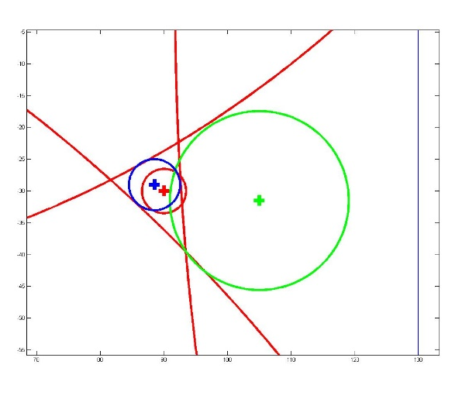
初步成果
3.损伤位置与大小的多级评估
（1）确定损伤所在子区域
（2）选择适当椭圆评估损伤位置及大小
y
y
PZT2
PZT1
PZT2
PZT1
一
一
二
四
x
二
四
x
三
三
PZT3
PZT4
PZT3
PZT4
真实损伤
一级检测结果
二级检测结果
 | 损伤位置(x,y)(mm) | 定位误差（%） | 损伤直径 (mm) | 大小误差
真实值 | (90,-30) | - | 7 | -
一级检测 | (105, -31.5) | 15.89% | 28.16 | 302.29%
5椭圆检测 | (91,-30) | 1.05% | 3.99 | -43.02%
二级检测 | (88.5, -29) | 1.90% | 8.067 | 15.23%
采用多级方法后，损伤定位及大小评估准确性大幅提高
Notes:
基于此，我们提出了一种多级损伤定位方法。按照监测区域两对角线将检测区域分为4个子区域。
首先根据中心激励4个角点接收的一级测试方法，得到损伤所处的子区域；
再补充测量一组数据，利用围成该子区域的3个椭圆进行损伤评估。
评估结果如下图所示
采用这种检测方法后，损伤识别的精度进一步提高，且该方法相对于单级检测无需多布置压电片，工程适用性较好

Slide 15
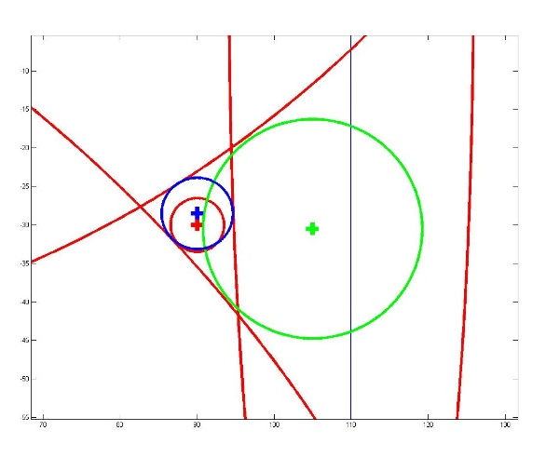
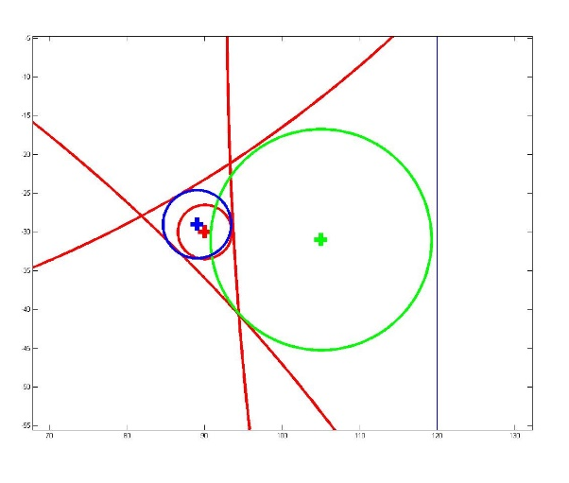
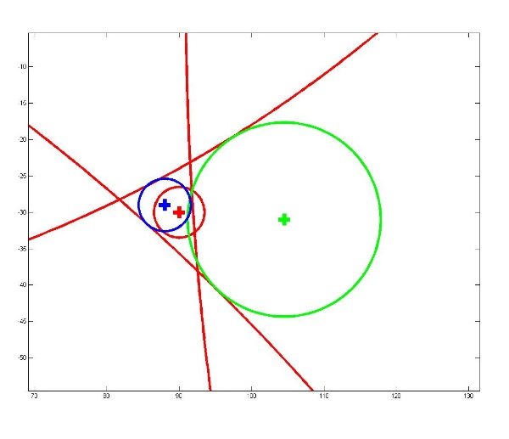
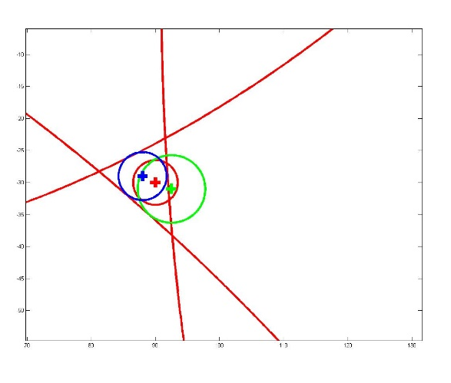
初步成果
4.单级检测与多级检测结果比较
y
真实损伤
一级检测
多级检测
真实损伤
一级检测
多级检测
真实损伤
一级检测
多级检测
PZT2
PZT1
一
d
二
四
x
三
PZT3
PZT4
d=220mm
d=240mm
d=260mm
y
真实损伤
一级检测
多级检测
真实损伤
一级检测
多级检测
PZT2
PZT1
一
d
二
四
x
三
PZT3
PZT4
d=280mm
d=300mm
Notes:
接下来，我们改变检测区域的大小，通过比较多级检测与单级检测在不同检测区域下的结果，评估了多级检测方法对损伤评估精度的提升效果；

Slide 16
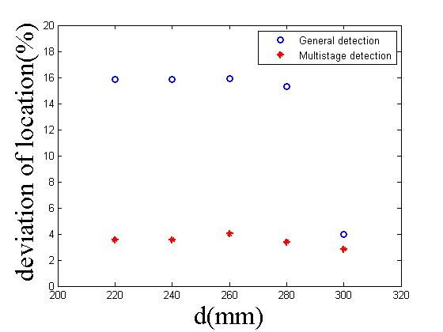
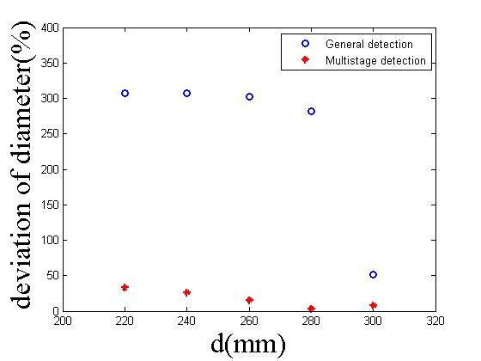
初步成果
4.单级检测与多级检测结果比较
y
PZT2
PZT1
一
d
二
四
x
三
PZT3
PZT4
y
PZT2
PZT1
一
d
二
四
x
当d取不同值时多级测量方法均使损伤定位、大小评估准确性得到提高
三
PZT3
PZT4
Notes:
结果表明，在各种尺寸的检测区域下，多级测试的损伤定位及大小评估精度均显著高于单级测试，且损伤定位误差均不高于4%，损伤大小评估误差均不高于35%，精度较高

Slide 17
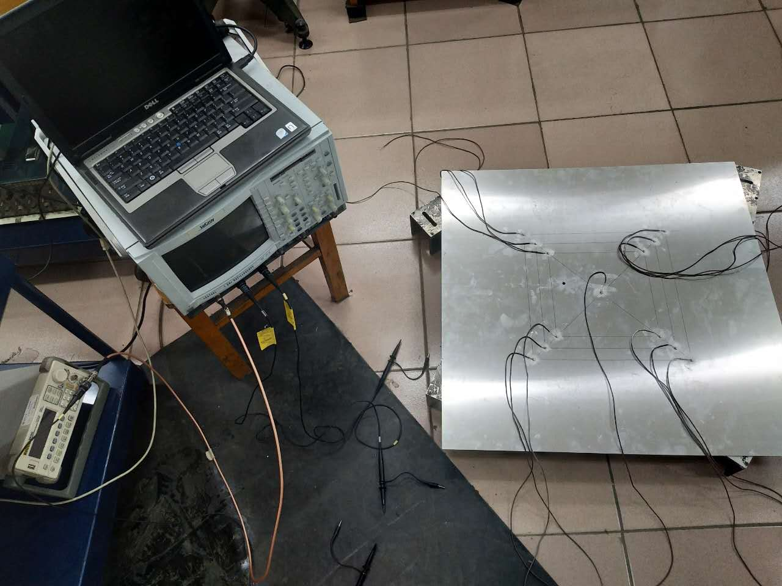
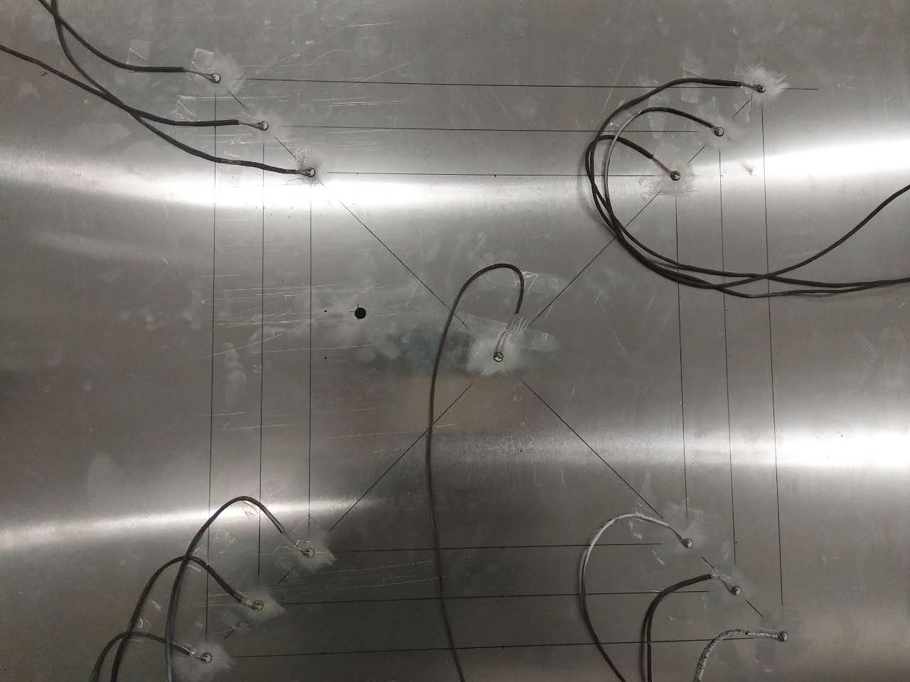
初步成果
5.二维结构损伤定位及大小评估多级方法的实验验证
Oscilloscope LC574AL
Computer
Signal Source DG1022
90
800
30
240
300
360
结果分析整理中
Notes:
为进一步验证所提出的的多级方法的可靠性，我们进行了实验验证，检测装置与现场图如图所示，这部分结果仍在处理当中。

Slide 18
content
研究背景与意义
研究现状
研究设想与初步成果
创新点及工作计划

Slide 19
预期结果与创新点
1.利用互相关方法实现导波的信号处理
2.利用ToF方法，实现二维结构的损伤定位与大小识别
预期成果与
创新点
4.定量探讨不同检测区域下多级检测方法对检测精度的提升效果
3.提出针对损伤定位与大小进行定量识别的多级检测方法（定量、不增加压电片）
Notes:
本文的创新点如下，其中最主要的是提出了一种针对板中损伤定位与大小进行定量识别的多级检测方法，该方法无需增加压电片却能够大幅提升检测精度，尤其是对于损伤大小的判断精度较高。

Slide 20

工作计划
2000
2016.03.23~2016.04.15
补充采用多级方法进行损伤定位与大小评估的实验数据
丰富不同条件下的损伤定位与大小评估的算例，进一步印证多级测试方法的可靠性
2016.04.15~2016.04.29
整理并补充文献；
完成硕士毕业论文初稿。
2016.05.1~2016.06
根据送审意见修改毕业论文
完成硕士研究生毕业答辩

Slide 21
Thank you！

